Slide 1
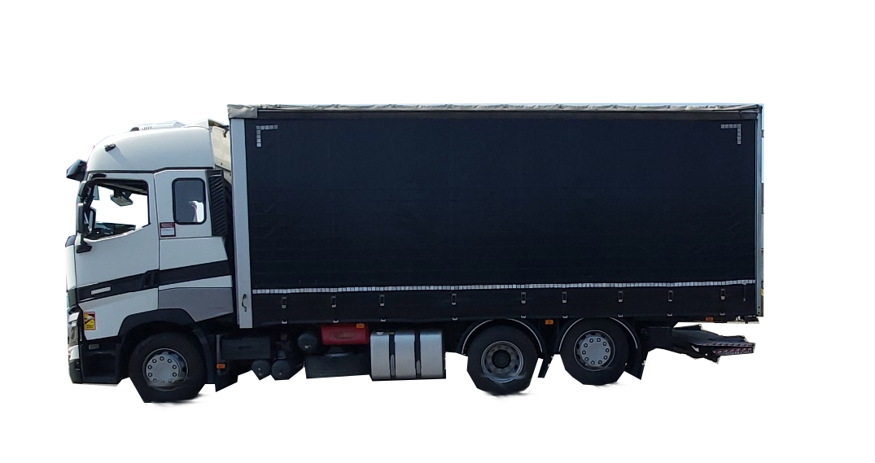

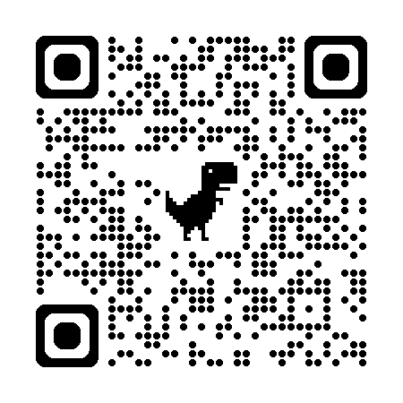


399 h + 35= 434 h (plus validations)
Heures obligatoires (heures manquées= heures rattrapées)
CTRMP N°1-2026
Du 26 janvier au 28 avril 2026
Première partie jusqu’au 27 mars(2nd conduite)
Seconde partie jusqu’au 28 avril 2025 (validations)
6 semaines
3 examens
ETG (code de la route)
IESM (plateau)
Circulation
6 semaines
2 examens
Évaluation finale
ADR
Objectifs de la formation :
Réussite aux examens et employabilité
Futurs salariés Interaction
Horaires de formation :
8h-16h
Ou 6h-13h
Ou 13h-20h
Gaël 06 47 30 35 09
Par SMS Entre 7h30 et 16h30
sarian.formations35@gmail.com

Slide 2
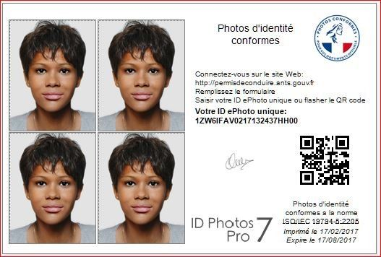
Documents à fournir:
Visite médicale (chez un médecin agréé)
CERFA 14880*02
Inscription ANTS (identifiant et mot de passe)
Copie recto- verso de la carte identité
Copie recto-verso du permis de conduire
4 photos (ANTS) -3 mois et jamais utilisées
Demande de RIR (service public.fr)
Matériel nécessaire:
Une clé USB.
Un classeur ou porte-vues.
Une règle.
Stylos (4 couleurs), crayons à papier, gomme, calculatrice, surligneurs.
Cartes Michelin (France, Bretagne, Europe)
Gilet haute visibilité.
Gants de manutention.
Chaussures de sécurité. (seconde partie)
Inscription France connect
Créer un Compte Gmail

